Slide 1


6° Básico
Educación Matemática
Profesora Sandra Fuentes M.
E-mail: sandrafuentesm@gmail.com

Slide 2
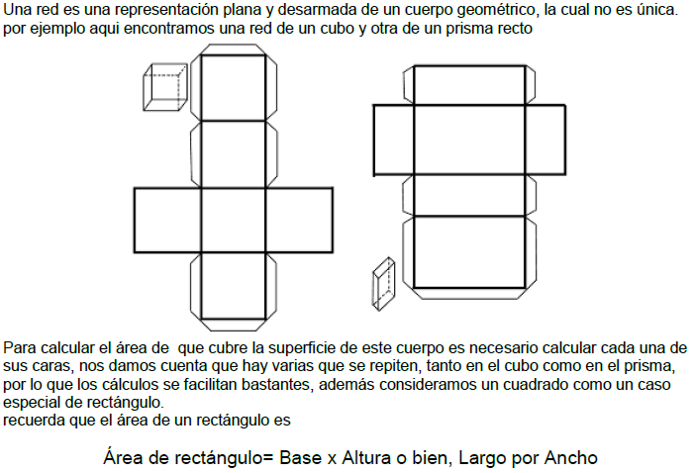
Redes de Paralelepípedos

Slide 3
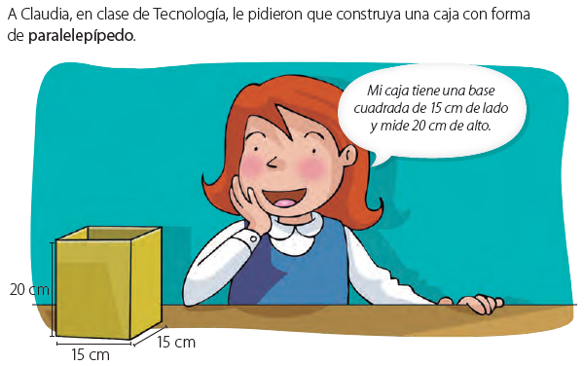
Pág. 196

Slide 4
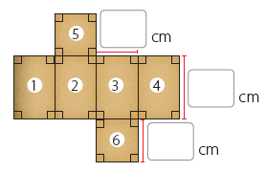
La siguiente red te ayudará a resolver el problema anterior

Slide 5
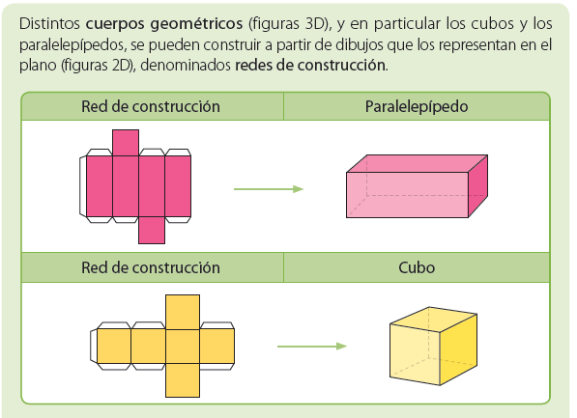
Pág. 197

Slide 6
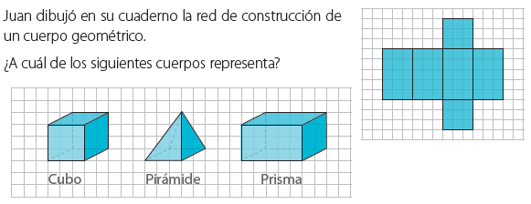
Pág. 197

Slide 7
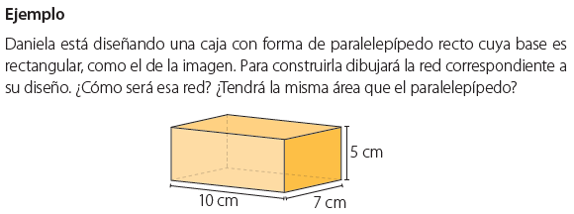
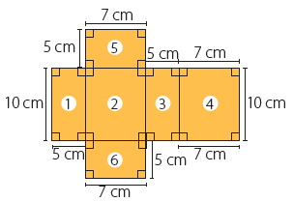
Pág. 198

Slide 8
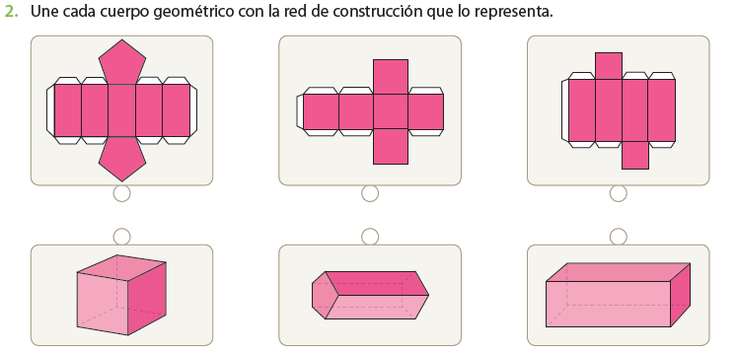
Pág. 199

Slide 9
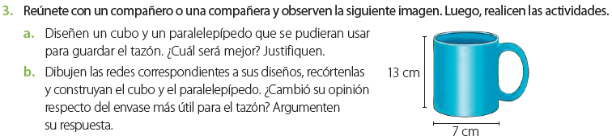
Pág. 199

Slide 10
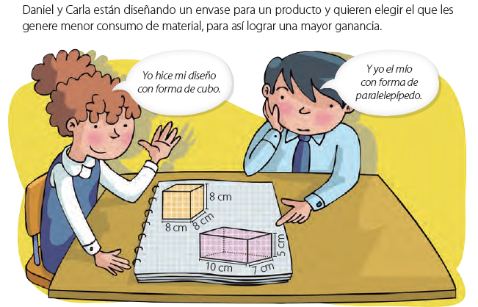
Pág. 199

Slide 11

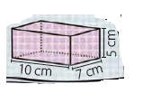
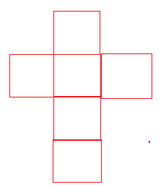
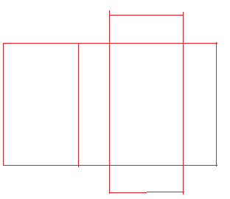

Slide 12
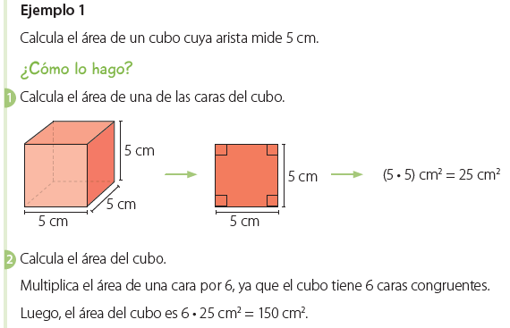
Pág. 201

Slide 13
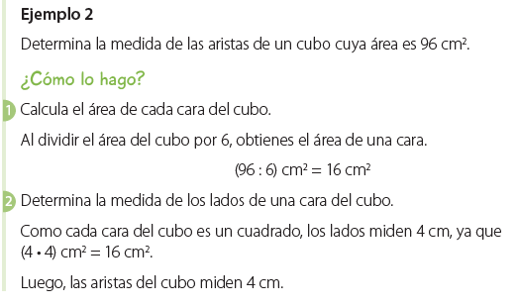
Pág. 201

Slide 14
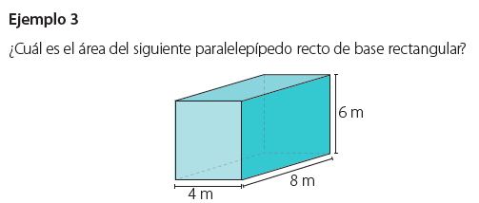
Pág. 202

Slide 15
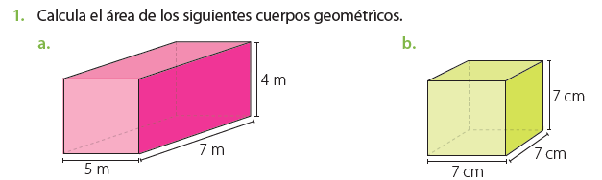
Pág. 202

Slide 16
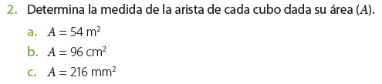
Pág. 202

Slide 17

Pág. 202

Slide 18
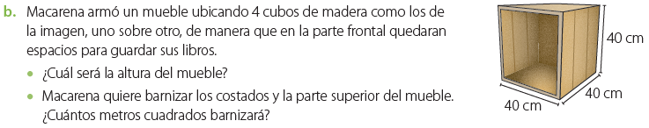
Pág. 202

Slide 19
6° Básico
Educación Matemática
Profesora Sandra Fuentes M.

